Slide 1




泸县龙维彬名师工作室
双减背景下如何优化历史课堂教学
专题研讨
泸县龙维彬名师工作室 刘小珊

Slide 2

目 录
01
课程标准解读
02
学习方法指导
03
信息技术应用
04
教学环节把控

Slide 3

第一章
课程标准解读

Slide 4


课程标准解读
一、培养什么人
全面落实习近平总书记关于培养担当民族复兴大任时代新人的要求

Slide 5

一、培养什么人
有理想
有本领
有担当
包含核心素养
德智体美劳
全面发展
民族复兴大任

Slide 6
课程标准解读
二、怎样培养人
全面落实习近平总书记关于培养担当民族复兴大任时代新人的要求

Slide 7
二、怎样培养人
1.以正确的思想统领历
史课程的教学
2.确立基于核心素养
的教学目标
3.以核心素养为
导向整合教学内容
4.设计有助于核心素养形
成和发展的教学过程
5.采用多种多样的
历史教学方式方法

Slide 8
第二章
学习方法指导

Slide 9

学习方法指导
养成哪些学习习惯
1.遵守纪律，没问不说。但同时应做到，抽问回答大声，讨论小声，倾听无声
2.注意听讲开动脑筋，积极参加读讲练答等活动，学习内容力求当堂掌握
3.听课抓住要点，做好笔记，必要的标注也必须记好。

Slide 10
学习方法指导
养成哪些学习习惯
4.学过的内容当天及时复习
5.认真独立的完成课后作业，以帮助理解和记忆，作业本发下后及时纠正错误
6.单元或期末应根据课本笔记作业进行系统复习，对学过的知识进行整理巩固
7.考试后对未掌握的知识要巩固记忆，并找出自己的弱点和不足，避免今后再犯。

Slide 11

引导学生学会以下历史思维和学习方法
01
1.能够将唯物史观运用于历史学习，结合史实进行阐述和说明。
02
2.能够将事件、人物、现象等置于历史发展的特定或总体进程及具体的地理空间中加以考察，并从历史发展的角度认识其地位和作用。
03
3.初步学会依靠可信史料了解和认识历史。
04
4.初步学会有理有据地表达自己对历史的看法。

Slide 12
学习方法指导
怎样才能记得更好
一、理解的方法
二、灵活记忆的方法
三、形成知识结构的方法

Slide 13
第三章
信息技术应用

Slide 14


信息技术应用原则
辅助性原则
适宜性原则

Slide 15

课件是为教学服务的。
课件应该是适合自己所任的年级和学生的

Slide 16

初中历史课件哪些网站比较好？
教习网
学科网
21世纪教育网
......
此外，希沃课件也相当不错，同时使用希沃白板5对于信息技术能力的提升也有很大的帮助作用

Slide 17
第四章
课堂环节把控

Slide 18



课堂环节
01
02
03
04
引入新课
讲授新课
课堂练习
总结归纳
03
（1-3分钟）
（20-25）分钟
（2-3分钟）
（5-8分钟）

Slide 19
辽、西夏与北宋的并立
年 级：七年级 学 科：历史（部编版）
主讲人：刘小珊 学 校：泸县海潮镇学校

Slide 20
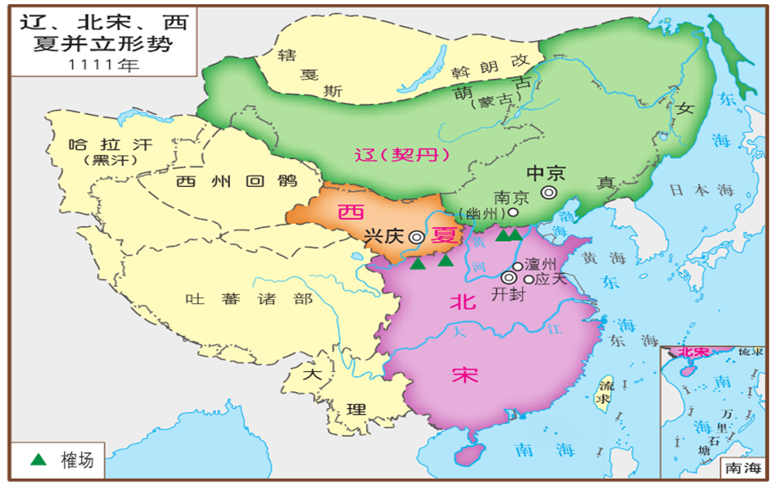
读图，北宋的建立是否实现了中华民族统一？
北宋、辽、西夏形成 三角鼎立 ， 时战时和 的 复杂政治格局。

Slide 21
学习目标：
1、了解契丹兴起和西夏建立的基本史实
2、知道辽与北宋之间的战与和，掌握澶渊之盟的背景内容和影响
3、正确认识北宋与辽、西夏的关系

Slide 22

以学生为本，体现学生在教学中的主体地位
课前教师应设计好精彩们导入，或音乐，或视频，或游戏，或故事，或板图...总之要能让学生在最短的时间调整自己进入学习状态。

Slide 23
一、崛起与并立--辽西夏北宋并立
建立时间：960年
建立者：赵匡胤
都城：开封

Slide 24
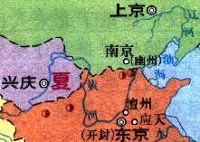
传说钩史
关于契丹族的起源，有一个古老的传说：有男子乘白马自湟河（今西拉木伦河）而来，女子乘青牛自土河（今老哈河）而来，二者相遇，结为配偶，生八子。他们的子孙繁衍成为八个部落，逐渐发展成为以后的契丹族。

Slide 25
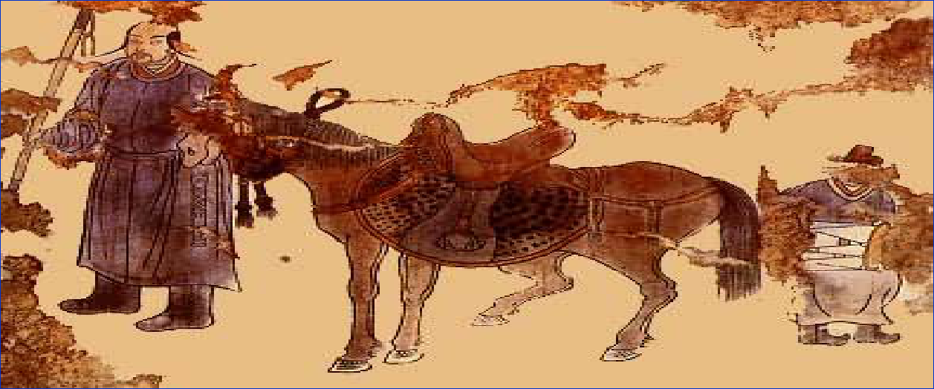
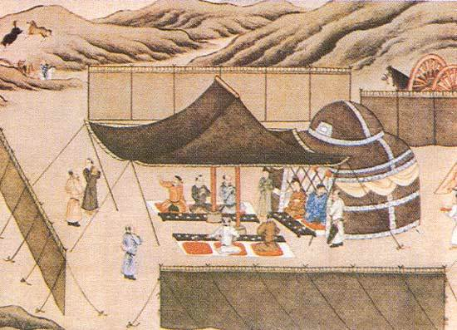
契丹的兴起
契丹族以游牧为主。唐朝末年，北方汉人为躲避战乱，带去中原先进的生产技术和生活方式。

Slide 26
一、崛起与并立--辽西夏北宋并立
建立时间：961年
建立者：耶律阿保机
都城：上京
建立时间：960年
建立时间：960年
建立者：赵匡胤
都城：开封

Slide 27
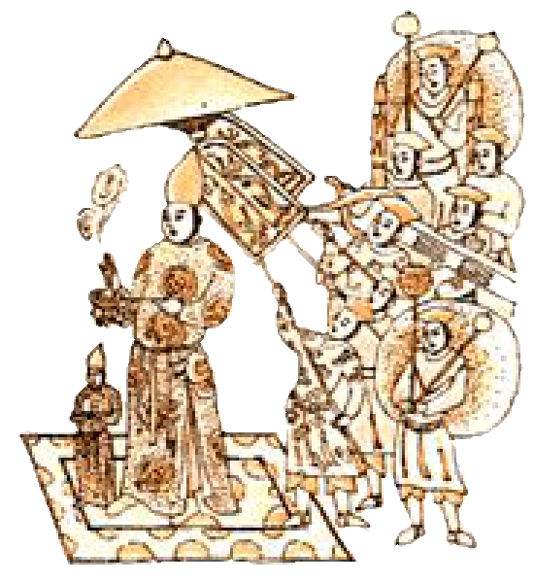
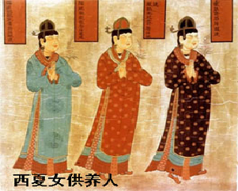
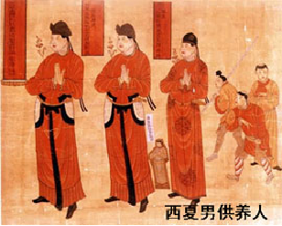
西夏的建立

Slide 28
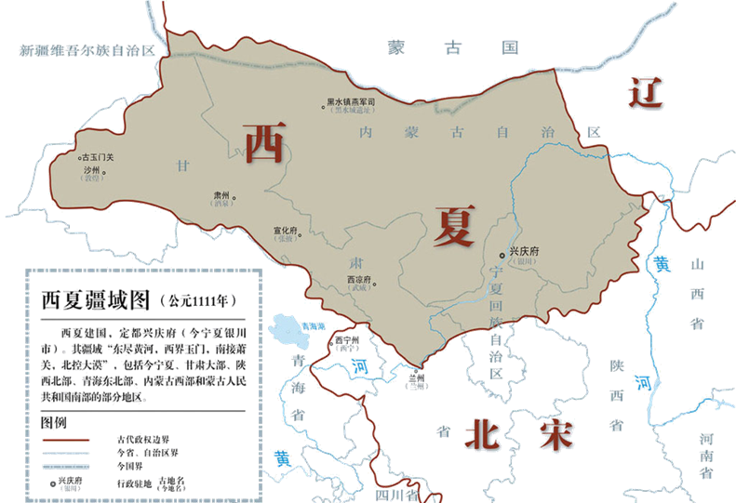
西夏的建立
党项 ，汉西羌之别种……世代割据相袭...…1038年，李元昊建国，以夏为国号，称“大夏”。又因其在西方，宋人称之为“西夏”。
——《西夏王国与东方金字塔》

Slide 29
一、崛起与分立之辽宋夏并立
建立时间：961年
建立时间：961年
建立者：耶律阿保机
建立时间：1038年
都城：上京
建立者：元昊
都城：兴庆
建立时间：960年
建立时间：960年
建立者：赵匡胤
建立者：赵匡胤
都城：开封
都城：开封

Slide 30
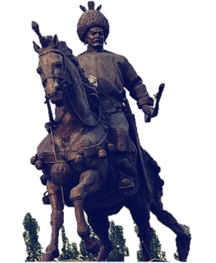
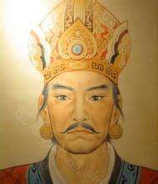
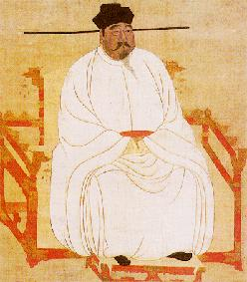
下面三位都是北宋时期的风云人物，请根据课本内容 连连看！
耶律阿保机
元昊
赵匡胤

Slide 31
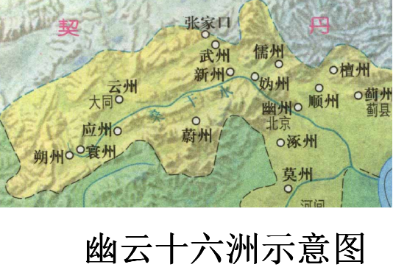
二、战争与和平--宋辽和战
相关史事
燕云十六州，也叫“幽云十六州”，大致相当于今北京、天津及河北、山西北部一带。地理位置十分重要，多是崇山峻岭，易守难攻，抵御北方游牧民族的骑兵入侵，历来是兵家必争之地。
辽
宋
辽太宗时，占领幽云十六州，与中原王朝的冲突加剧 。

Slide 32
二、战争与和平---宋辽和战
澶州之战
1004年秋，辽军进攻北宋，寇准坚决主张抵抗，宋真宗亲征，在澶州打退辽军。

Slide 33

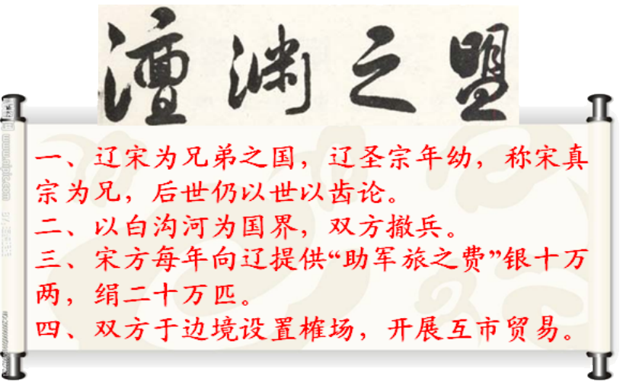
二、战争与和平--宋辽和战
1005年，辽宋达成和议，辽撤兵，北宋答应送辽岁币银10万两，绢20万匹，双方为兄弟之国，这就是历史上的“澶渊之盟”。

Slide 34


二、战争与和平--宋辽和战
如何评价澶渊之盟？
合作探究
材料一 澶渊之盟规定宋要给辽的岁币，每年银10万两，绢20万匹，这些都要由百姓负担。
材料二 史书记载，澶渊之盟后以后，双方在边境地区展开贸易，宋用丝织品、稻米、茶叶等换取辽的羊、马、骆驼等。
材料三 宋真宗死时，辽朝大臣集会致哀，辽道宗说：“与朝廷和好年深，蕃汉互休养生息，从安居，不乐战争。”
结合上述材料，从以下几个方面谈一谈你对“澶渊之盟”的看法：
对于北宋来讲——
对辽来说——
从中华民族发展史上来看——

Slide 35
二、战争与和平--宋辽和战
澶渊之盟是辽宋双方力量相对均衡条件下相互妥协的产物。
1.对北宋来说，是一个屈辱的和约，岁币加重了北宋人民的负担；
2.对辽来说，不仅使辽安然脱险，还得到了岁币，辽从中获得极大的好处；
3.从整个中华民族的发展史看，澶渊之盟的订立结束了辽宋之间几十年的战争，使此后的辽宋边境长期处于相对和平稳定的状态，双方展开频繁的经济文化交流，有利于边境地区的生产发展，从长远看有利于我国多民族国家的发展和统一。

Slide 36
二、战争与和平--宋辽和战
阅读P35,归纳北宋与辽的关系
和
宋太祖后期：友好关系
宋太宗：由主动进攻到消极防御
战
宋真宗：1004年澶州之战
和
1005年澶渊之盟

Slide 37
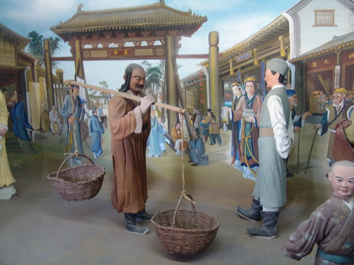

二、战争与和平--宋夏和战
西夏军队不断进攻北宋，并多次取得胜利
为什么“和”，而不继续“打”？
连年征战，西夏遭受很大损耗，人民处于困苦之中
1044年，北宋与西夏订立和约：
西夏对北宋称臣；
北宋每年送给西夏银、绢、茶叶等“岁币” 银5 万两，绢13 万匹，茶2 万斤。

Slide 38


三、交流与发展--民族融合
合作探究
1. 阅读教材P33，P34，契丹族（辽）和党项族（西夏）的兴起并逐渐强大有哪些相同点？
自契丹取燕蓟以北，拓拔（党项）得灵夏以西，其间所生英豪，皆为其用。得中国（中原）领土，役中国人力，称中国位号，仿中国官署，任中国贤才，读中国书刊，用中国车服，行中国法令……皆与中国等。
—— 李焘：《续资治通鉴长编》
2.读材料归纳 辽、西夏与北宋议和之后，有哪些民族交融的表现？

Slide 39
契丹族（辽）和党项族（西夏）的兴起并逐渐强大相同点
1.都重视学习中原文化，制定各项典章制度、并创制本民族文字；
2.重视农耕，发展经济。

Slide 40


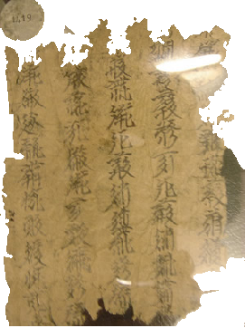
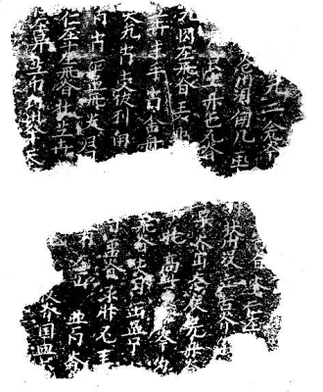
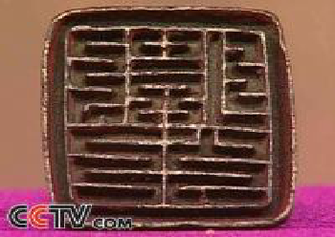
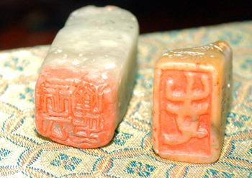
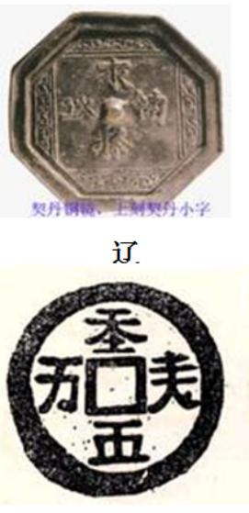
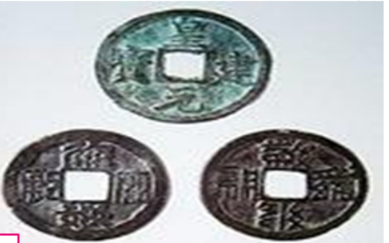


Slide 41
以学生为本，体现学生在教学中的主体地位
渗透核心素养
时空观念
史料实证
历史解释
家国情怀
在整个课堂上调动学生
充分地参与进来，不放
弃任何一位学生
能够用心地鼓励和评价
学生，即使学生答错也
不否定和打击
重难点的突破

Slide 42



本课小结
民族关系发展
和
和
澶渊之盟
主和
澶州之战
主战
战
战

Slide 43
课堂作业：
结合本节课的相关史料，写一篇民族关系在辽宋西夏时期
如何交流与发展的小论文。

Slide 44

谢谢大家的观看，结束
专题研讨

